Slide 1


자체개발 해외봉사 프로그램 지원
홈페이지 신청 방법 안내사항
2017. 10.
해외II팀

Slide 2
- 목 차 -
1. 지원신청서 작성 및 제출 절차
2. 지원신청서 수정
3. 지원신청서 출력

Slide 3
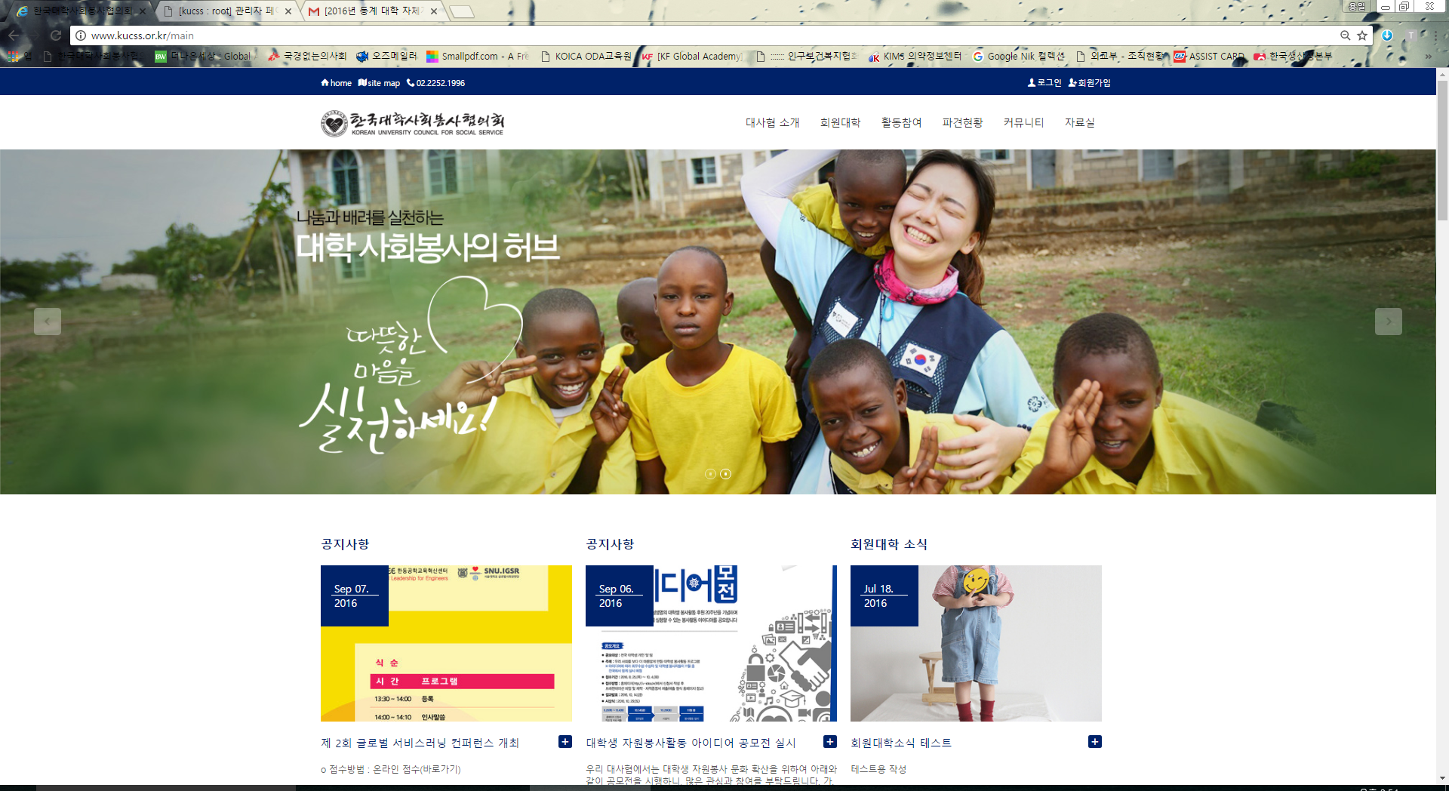
1. 지원신청서 작성 및 제출 절차
로그인 클릭

Slide 4
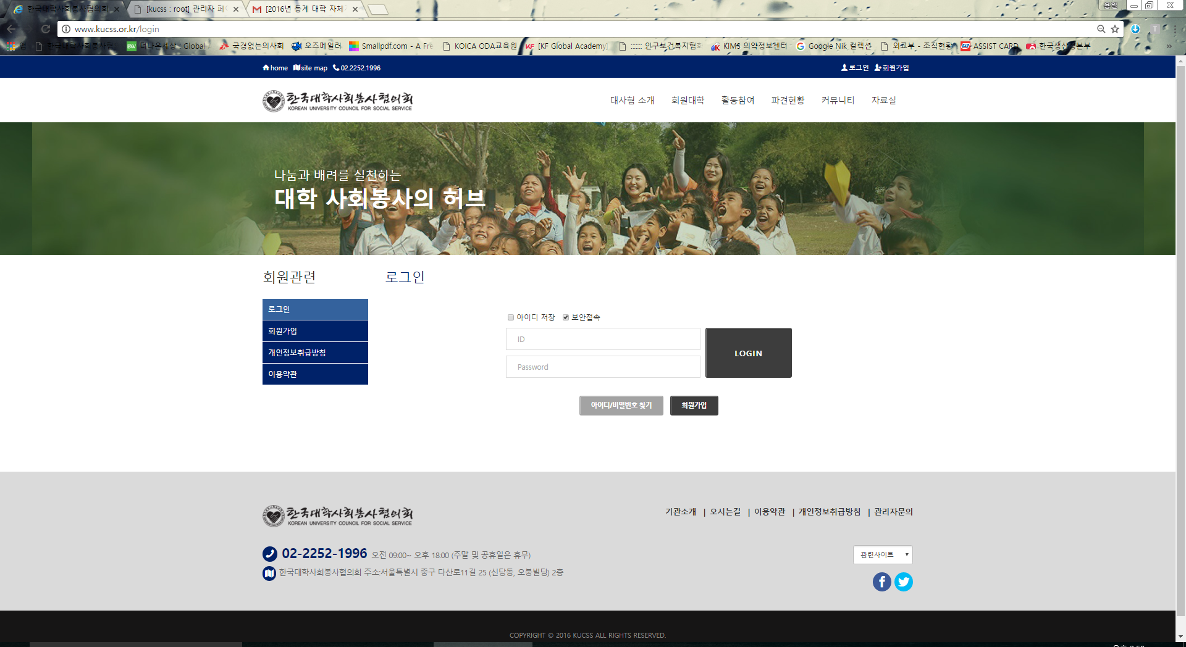
1. 지원신청서 작성 및 제출 절차(계속)
관리자 계정으로 로그인
※ 계정 정보는 기 안내된 대학별 계정
안내사항 참조
※ 계정 관련 문의
02)2252-1996(내선220)

Slide 5
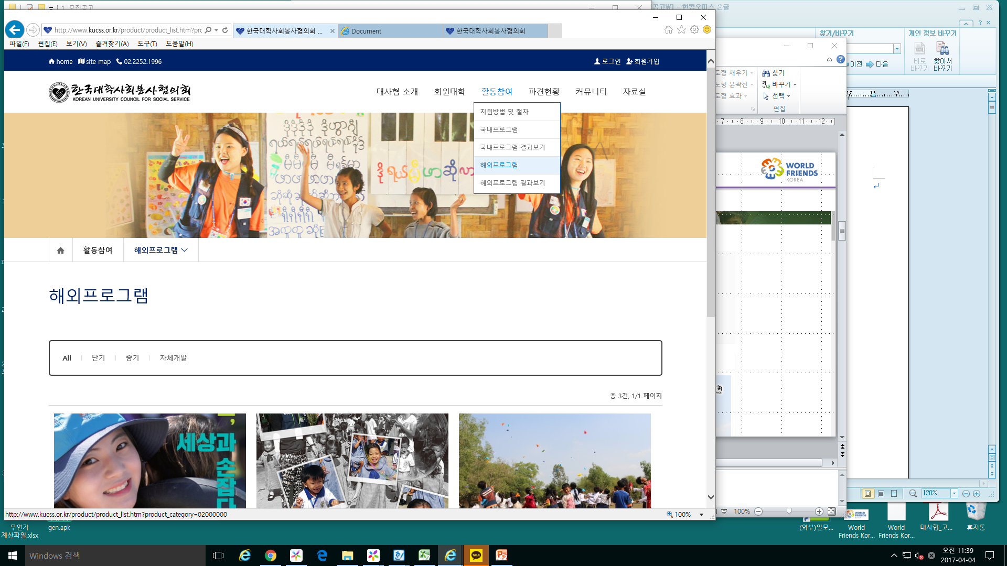
1. 지원신청서 작성 및 제출 절차(계속)
(상단 메뉴) 활동 참여
→ 해외프로그램 선택

Slide 6
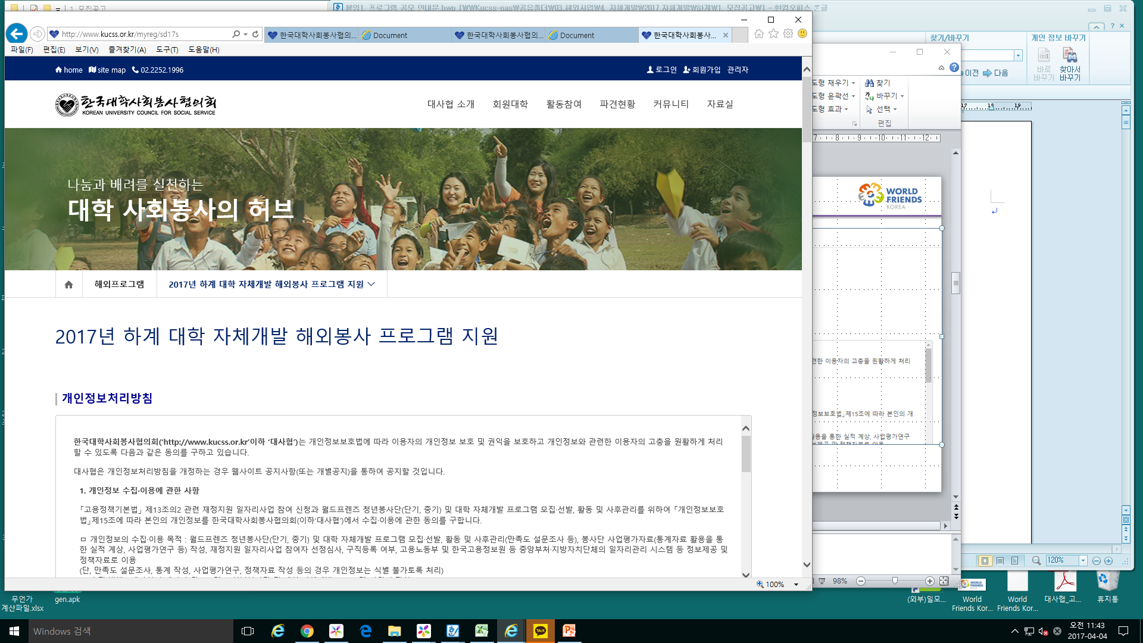
1. 지원신청서 작성 및 제출 절차(계속)
지원 신청서 페이지 작성

Slide 7
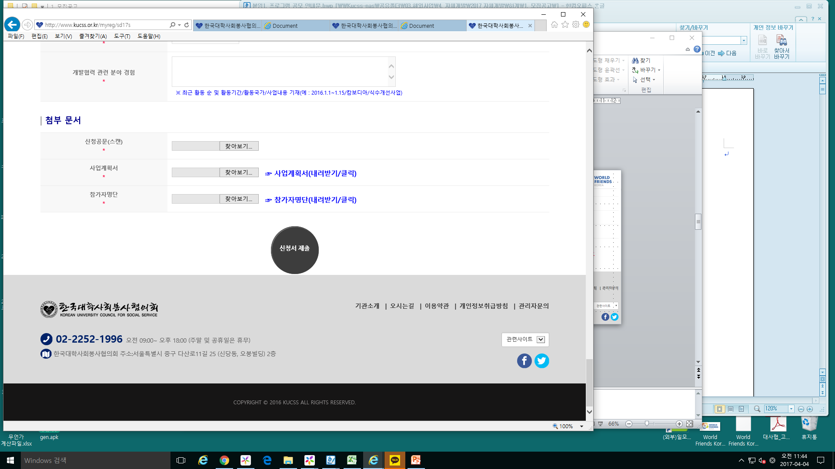
1. 지원신청서 작성 및 제출 절차(계속)
신청 공문, 사업계획서(HWP, PDF 파일), 참가자명단(Excel 파일) 업로드
사업계획서/참가자명단 양식
다운로드 가능
작성내용 최종점검 후
신청서 제출

Slide 8
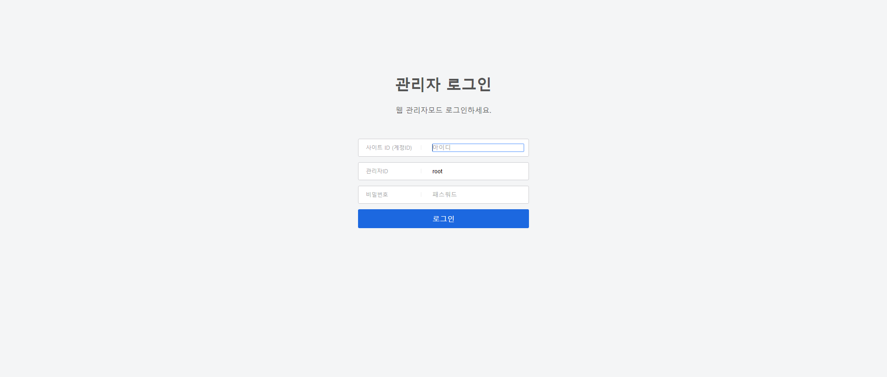
2. 지원신청서 수정
관리자 페이지 접속
※ http://kucss.or.kr/admin 접속

Slide 9
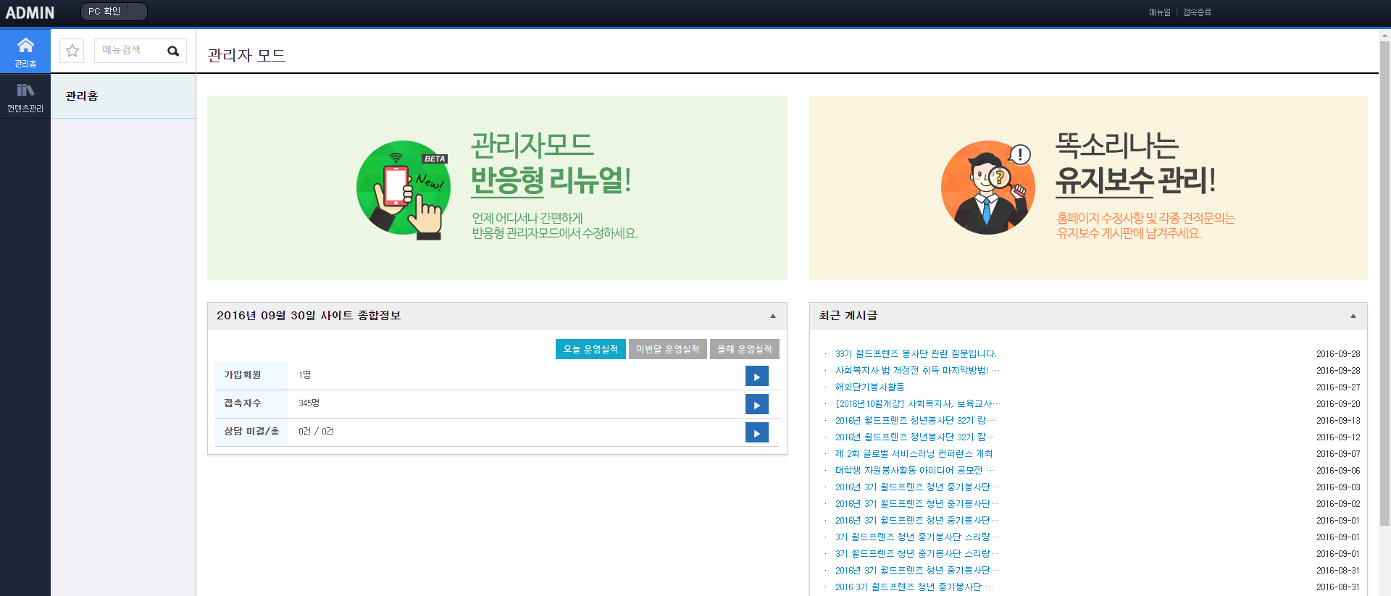
2. 지원신청서 수정(계속)
‘컨텐츠관리’ 메뉴 선택

Slide 10
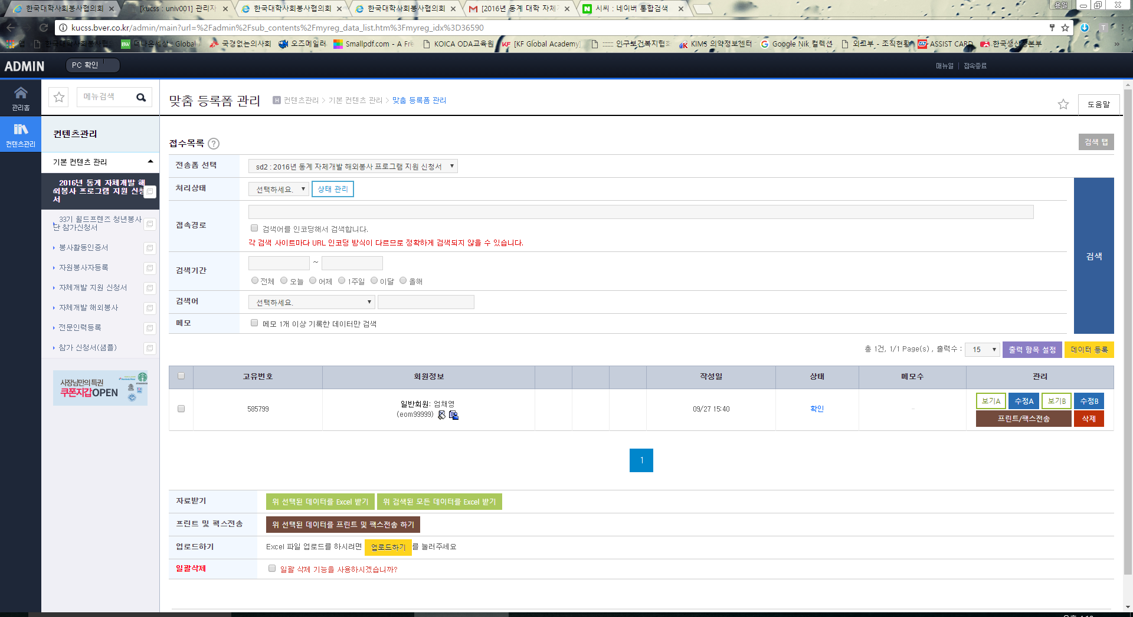
2. 지원신청서 수정(계속)
‘자체개발 프로그램 지원 신청’ 메뉴 선택
지원신청서 수정 필요 시 해당 신청서의
‘수정A’ 메뉴 선택

Slide 11
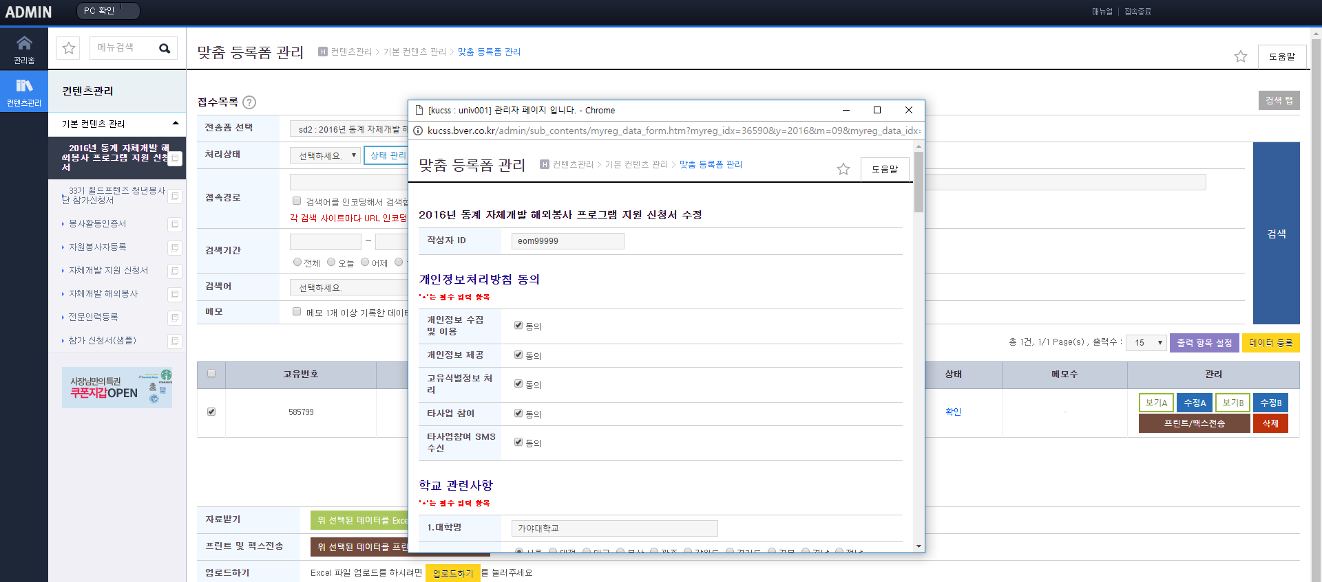
2. 지원신청서 수정(계속)
팝업 창에서
신청서 내용 수정

Slide 12
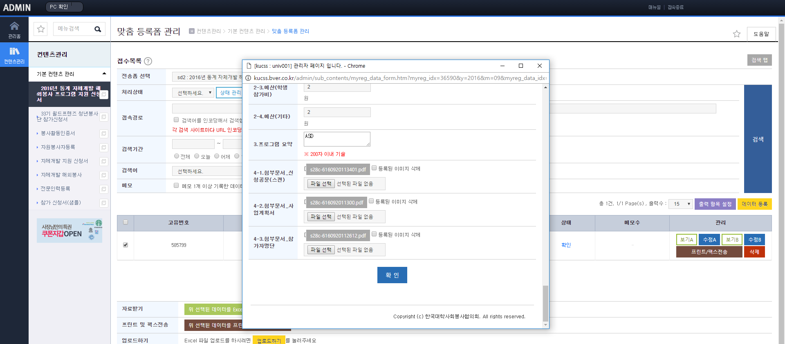
2. 지원신청서 수정(계속)
내용 수정 후
‘확인’ 버튼으로
수정 완료

Slide 13
2. 지원신청서 수정(계속)
※ 기타 메뉴
‘보기B’와 ‘수정B’ 메뉴는
‘보기A’와 ‘수정A’ 와 내용은 동일,
표시 양식만 상이

Slide 14
3. 지원신청서 출력
- 신청서 작성 완료 후
우측 하단 ‘프린트/팩스 전송’ 메뉴 선택

Slide 15
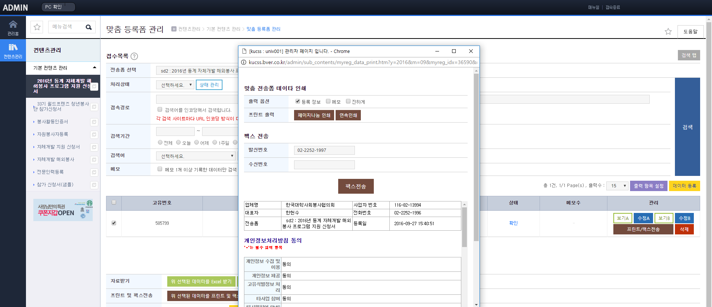
3. 지원신청서 출력(계속)
- 팝업 창 내용 확인
- ‘페이지나눔 인쇄’ 메뉴를 이용하여 출력

